Slide 1
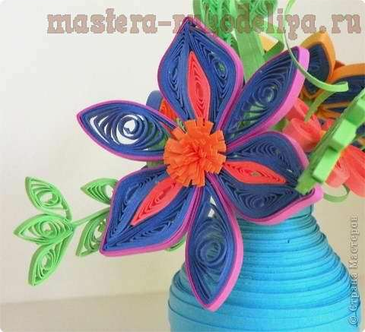
красивые и симметричные цветы из бумаги в технике квиллинг

Slide 2
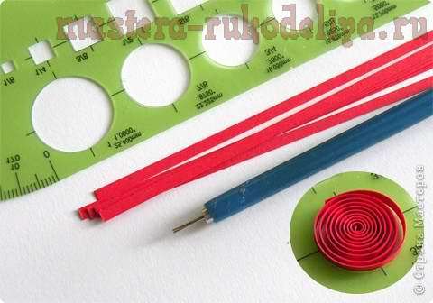
Как сделать красивые и симметричные цветы?
Для этого Вам нужно сделать симметричные лепесточки.
Для этого, самым лучшим вариантом является использование линейки с кругами. Если вы также будете делать декоративную оплетку, то её нужно намотать для каждого лепесточка одинаковое количество.
Возьмем полоски бумаги, линейку и инструмент для кручения и крутим роллы.

Slide 3
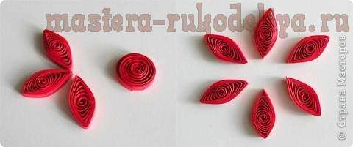
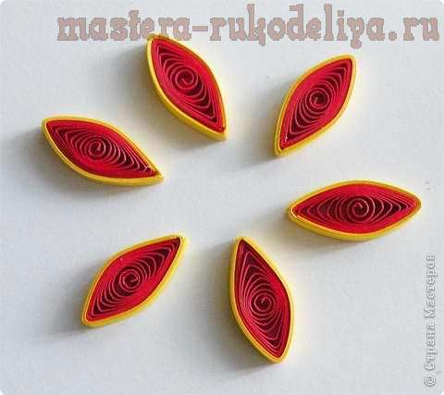
Придаем роллам форму лепесточка.
Если нужно - то делаем декоративную оплетку.
Подготавливаем середину цветочка.

Slide 4
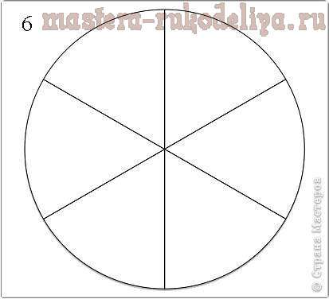
Собираем цветочек.
У красивого цветочка все лепесточки расположены симметрично друг к другу.
Что бы ровно расположить лепесточки используйте вот такой шаблон.

Slide 5
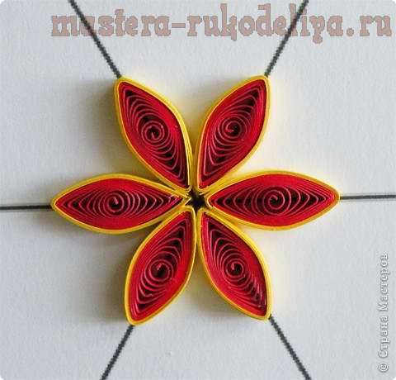
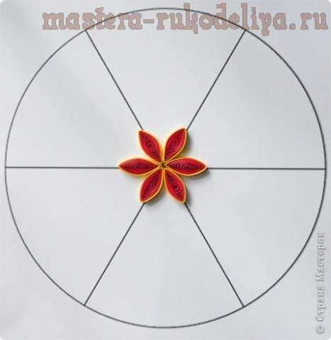
Цифры - это количество лепесточков в цветочке. Очень полезна схема номер 12 - она подходит как шаблон для трех, четырех, шести и двенадцати лепесточковых цветков!
Для работы распечатываем схему и собираем на ней цветочек.

Slide 6
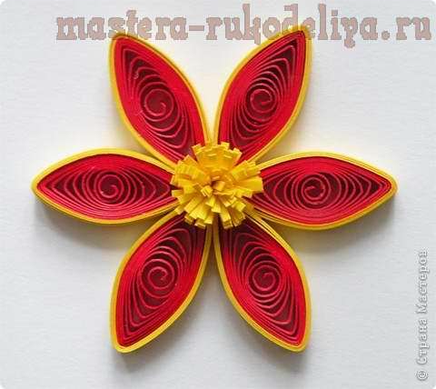
Если серцевина будет над лепесточками то тогда склеиваем только лепесточки.
Намазывать клеем надо только торцы лепесточков и желательно оставить цветочек на шаблоне пока клей полностью не высохнет!
И затем приклеиваем сердцевину

Slide 7
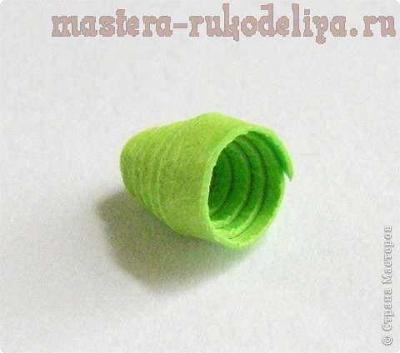
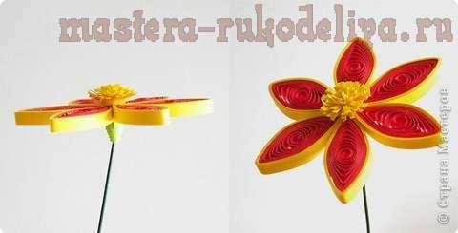
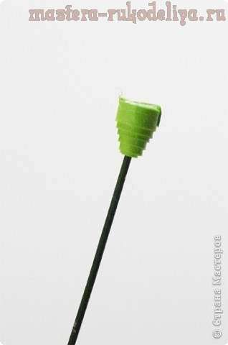
Для объемного цветочка так же неоходимо сделать чашелистик.
И затем прикрепляем чашелистик к стеблю
( лучше использовать клеевой пистолет).
И приклеиваем сам цветочек.

Slide 8
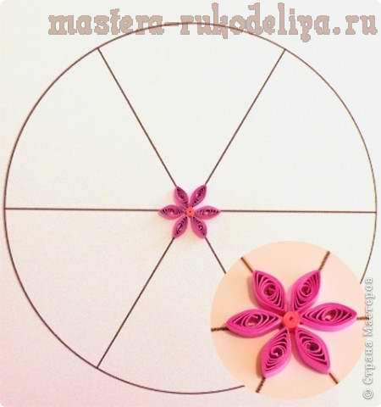
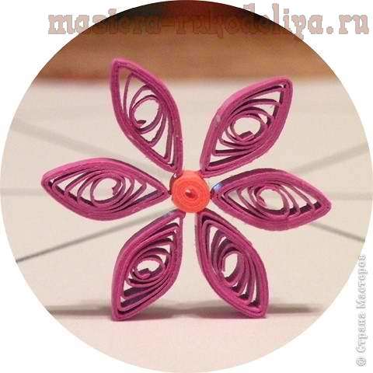
Если сердцевина лежит на уровне лепесточков то помещаем ее по центру и потом раскладываем лепесточки. И в случае если между лепесточками есть промежутки, собирая цветочек приклеиваем каждый лепесточек к сердцевинке.
Получается довольно прочный цветочек и его можно применять как в объемных композициях, так и приклеить на плоскости.

Slide 9
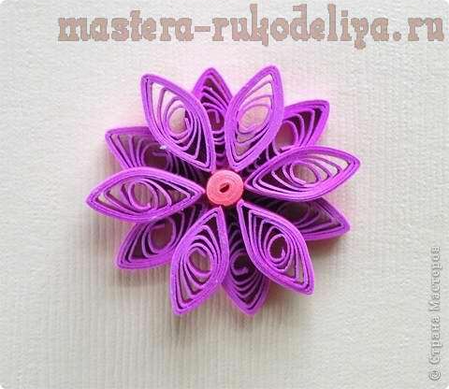
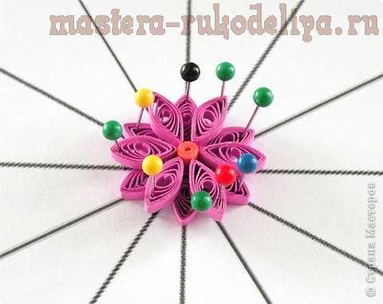
Так же с помощью этих схем удобно делать многоуровневые цветочки
Соединяем 6 лепесточков с сердцевинкой, делаем две заготовочки и потом крепим их друг на друга с помощью схемы для 12 лепесточков.
Дополнительно Вы можете зафиксировать положение лепесточков иглами.
Под шаблон положите пенопласт.

